Slide 1
«История моды в России»
Слово мода ведет свое название от латинского modus,которое переводится как мера,способ,правило.
Объясняется мода естественной, психологически обоснованной потребностью человека в новизне и подражании.

Slide 2
История моды
Мода- это пустая прихоть, увлечение бездельников.
Для других мода - профессия, ежедневная творческая работа
С развитием человеческого общества, образованием государств, смена исторических формаций, костюм усложнялся
Но из века в век в одежде с придельной четкостью отражается общественное положение людей разного достатка, разных сословий.
Костюм во все времена был социальным знаком, свидетелем общественного положения показателем ранга человека.

Slide 3
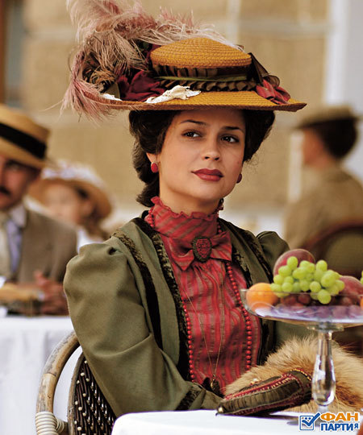
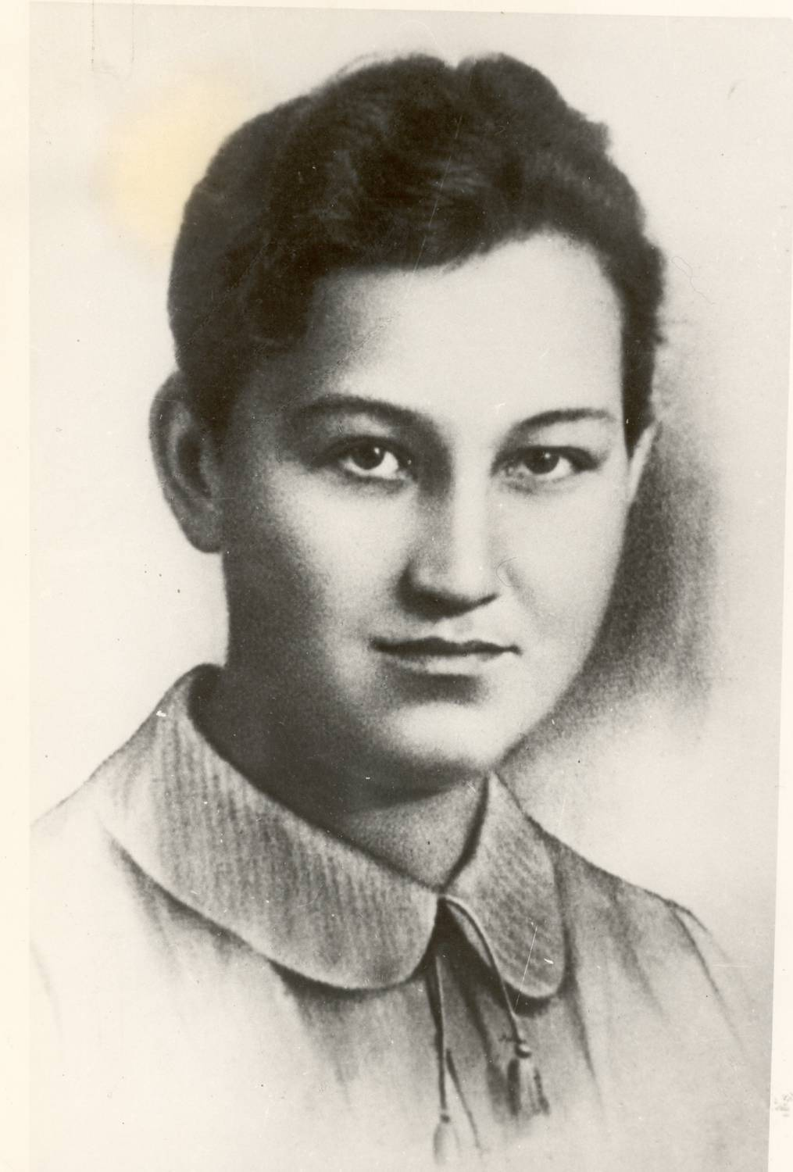
Блювштейн, Софья Ивановна
Зоя Анатольевна Космодемьянская

Slide 4
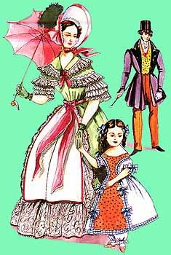
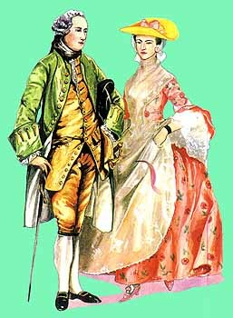
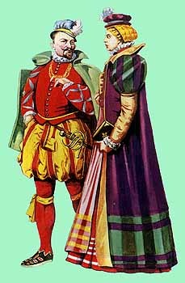
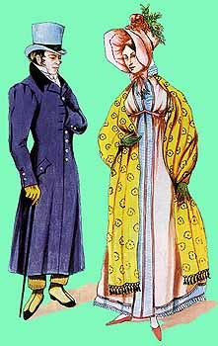
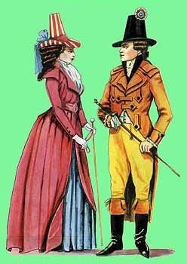
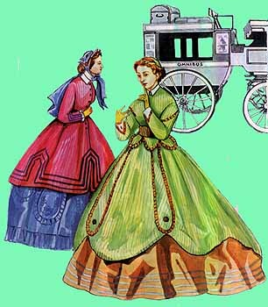
ОДЕЖДА ВСЕГДА
ОТРАЖАЛА СУТЬ ВРЕМЕНИ И ОБРАЗА
ЖИЗНИ ЛЮДЕЙ.
ИСТОРИЯ КОСТЮМА

Slide 5
История моды в России
VI-XIII век славянский стиль
XV-XVI век дворцовый стиль ???
XVII–XVIII век стиль «романтизм»,
XIX век стиль «ампир» «тюрнюр»
XX Советский стиль: стиляги,хиппи,неформалы
XXI современный стиль

Slide 6
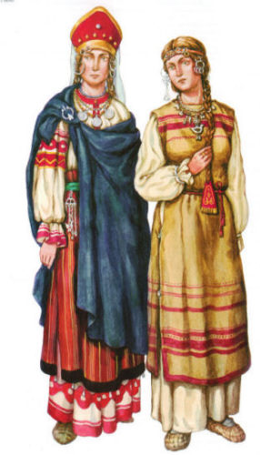
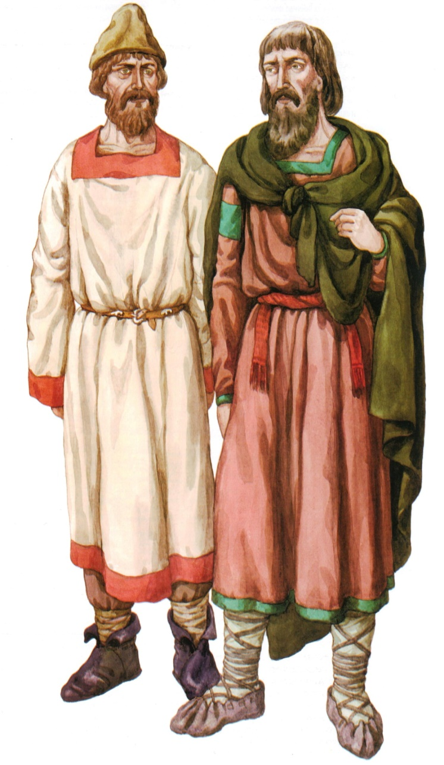
VI-XIII век Славянский стиль одежды

Slide 7
XV-XVII век Дворцовый стиль

Slide 8
XVII-XVIII век Романтизм

Slide 9
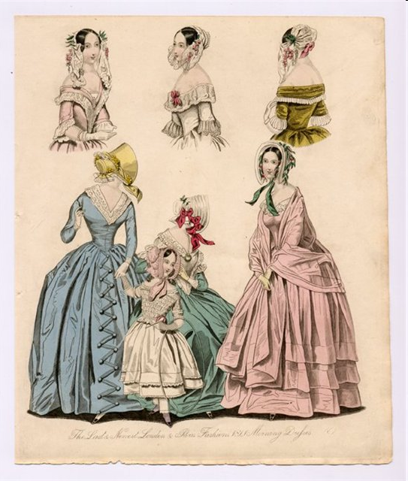
XIX век Ампир,Тюрнюр

Slide 10
XX век Советский стиль

Slide 11
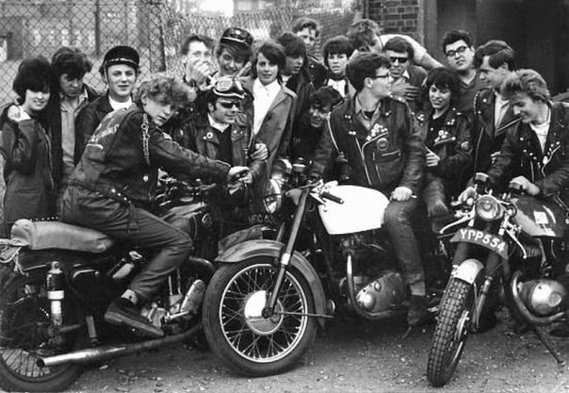
XX век Неформальный стиль

Slide 12
XXI век милитари

Slide 13
XXI век Современный стиль

Slide 14
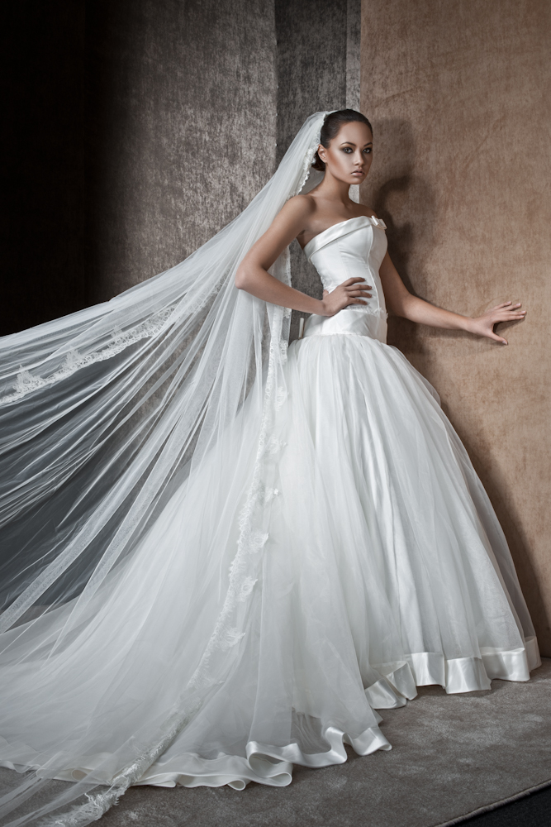
XXI век современный стиль

